Slide 1
Муниципальное дошкольное учреждение «Детский сад №4»
Тема: Экологическое воспитание детей младшего возраста
Выполнила:
воспитатель Беляева Ю.С.
Спирово,2022
Notes:
Оригинальные шаблоны для презентаций: https://presentation-creation.ru/powerpoint-templates.html
Бесплатно и без регистрации.

Slide 2
«Я сорвал цветок – и он увял.
Я поймал мотылька –
И он умер у меня на ладони.
И тогда я понял,
Что прикоснуться к красоте
Можно только сердцем»
Гвездослав Павол

Slide 3
В наше время проблемы экологического воспитания вышли на первый план, и им уделяют всё больше внимания.
Причиной актуальности экологического воспитания является деятельность человека в природе, часто безграмотная, неправильная с экологической точки зрения, расточительная, ведущая к нарушению экологического равновесия.
Каждый из тех, кто принёс и приносит вред природе, когда-то был ребёнком. Вот почему так велика роль дошкольных учреждений в экологическом воспитании детей, начиная с раннего возраста.

Slide 4
Цель экологического воспитания:
Формировать знания о природе, природных явлениях, растительном и животном мире;
Развивать эстетические чувства: любовь, уважение, бережное отношение к миру природы;
Побуждать в детях желания ухаживать за природой и животными, беречь и сохранять природные богатства

Slide 5
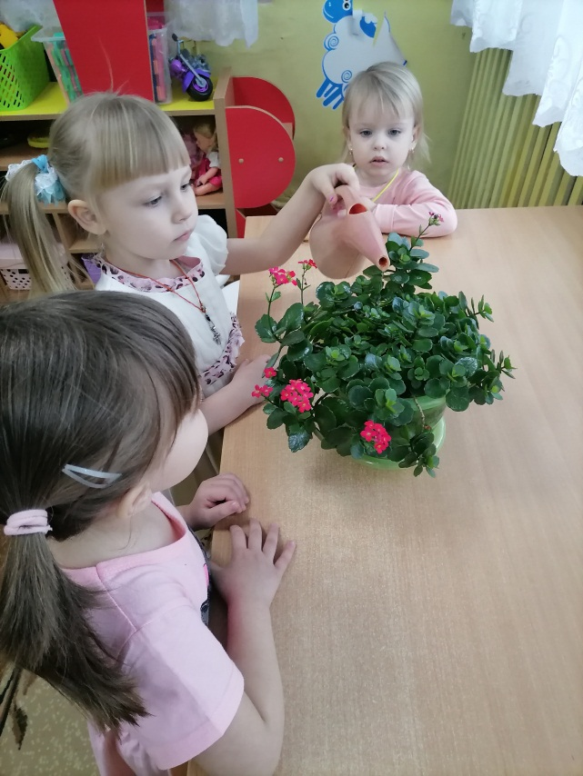
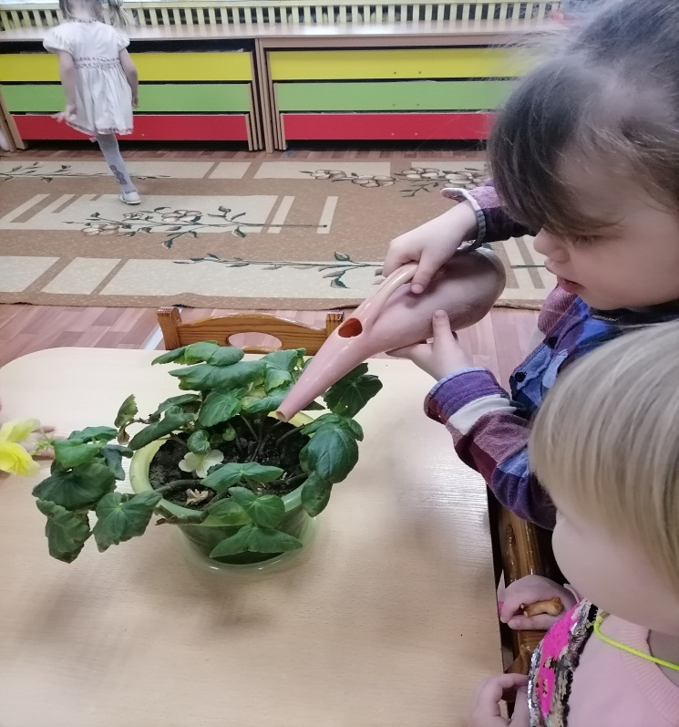
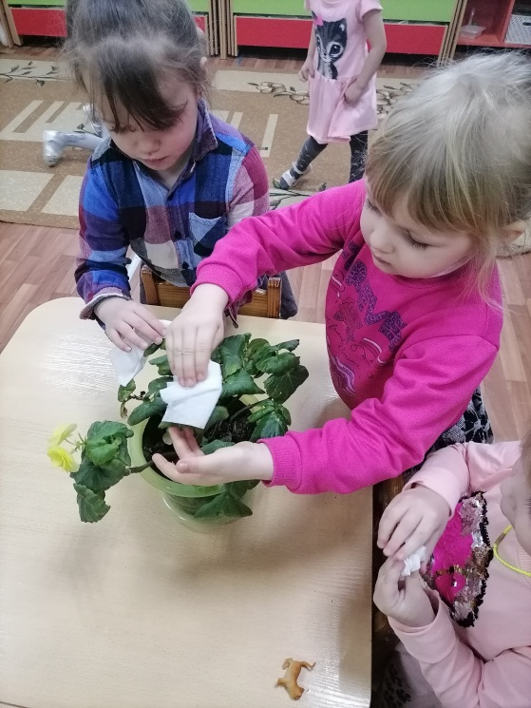
Экологическое образование детей младшего дошкольного возраста начинается со знакомства с объектами ближайшего окружения, с которыми ребенок сталкивается каждый день
Ухаживая за комнатными растениями можно предложить детям различные виды деятельности порыхлить землю, протереть листочки от пыли, полить растения…

Slide 6
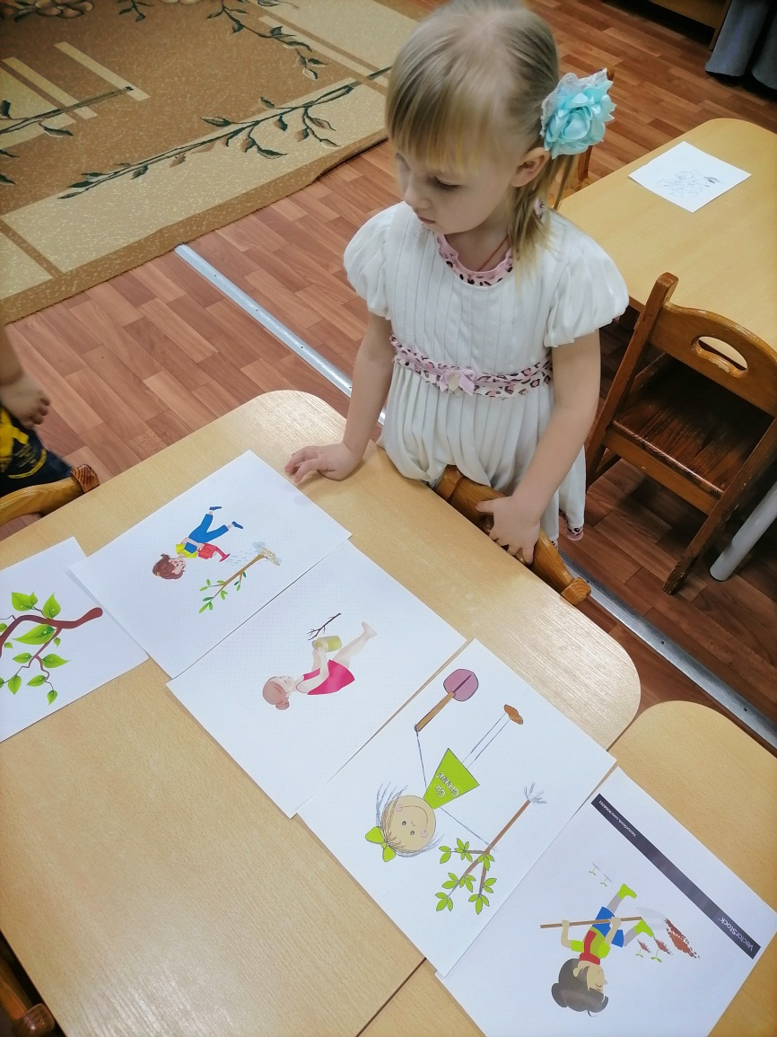

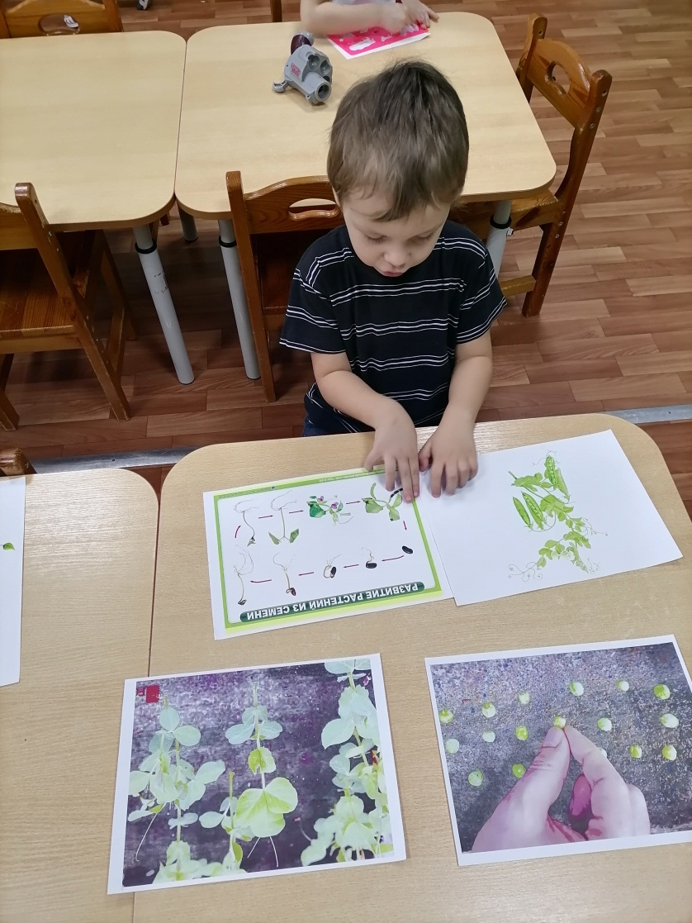

Дети знакомятся с конкретными видами деревьев, кустарников, растениями сада, огорода, узнают их названия, характерные признаки, особенности строения (корень, ствол, стебель, ветки, листья, цветы, семена).

Slide 7
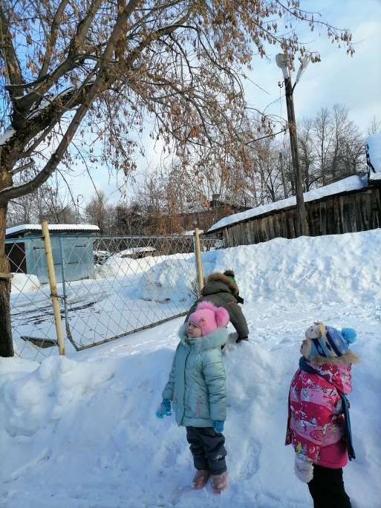
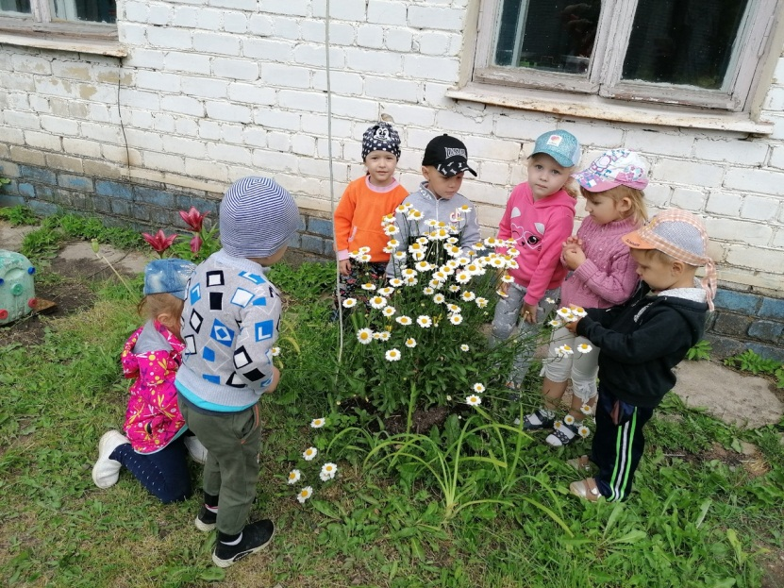
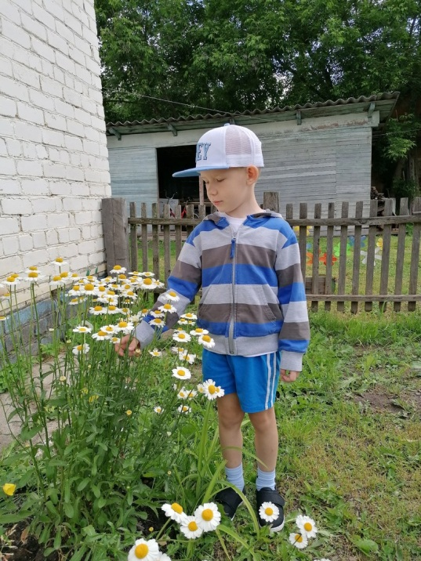
Наблюдения проводятся и на территории детского сада
В процессе исследований необходимо задействовать все органы чувств: и зрение, и обоняние, и слух, и осязание. В процессе изучения дерева, на которое ребенок раньше не обращал внимания, он открывает много неожиданного, нового. Оказывается, дерево может быть разным в разную погоду, в разное время года на нем обитает множество жильцов (насекомых, птиц).

Slide 8
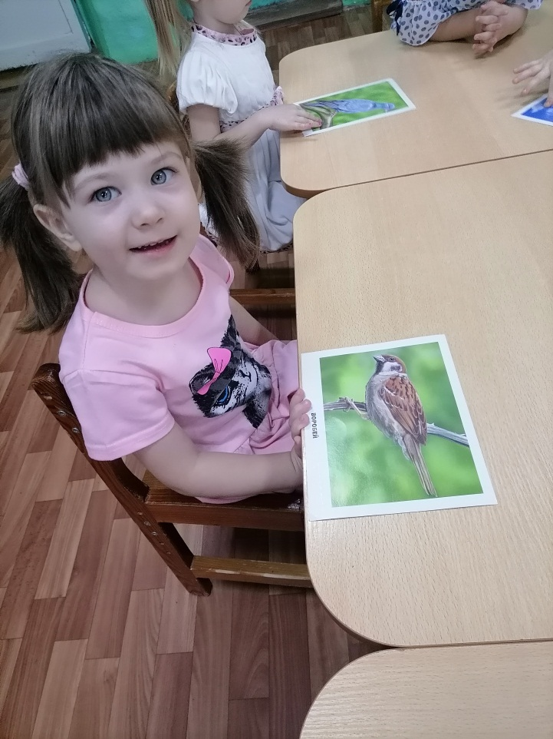
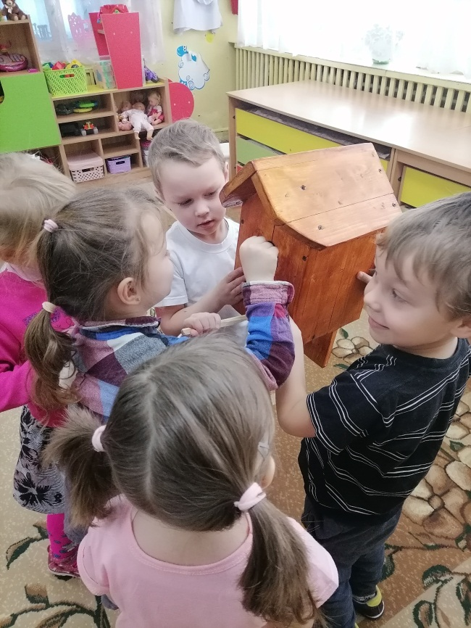
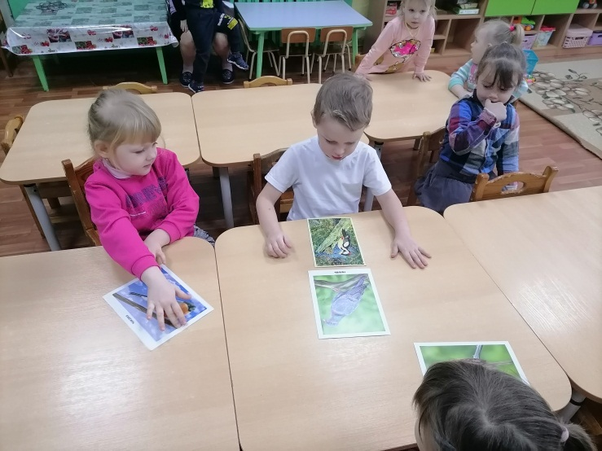
При знакомстве детей с зимующими и перелетными птицами узнают их названия, характерные особенности внешнего облика, поведения, чем питаются. Узнают, что зима очень трудный период для птиц: мало корма, нет насекомых, холодно, короткий день (в светлое время птицы не успевают прокормиться). Разные птицы по-разному приспособились к жизни в зимнее время: одни, которые кормятся насекомыми, улетают в теплые края.

Slide 9
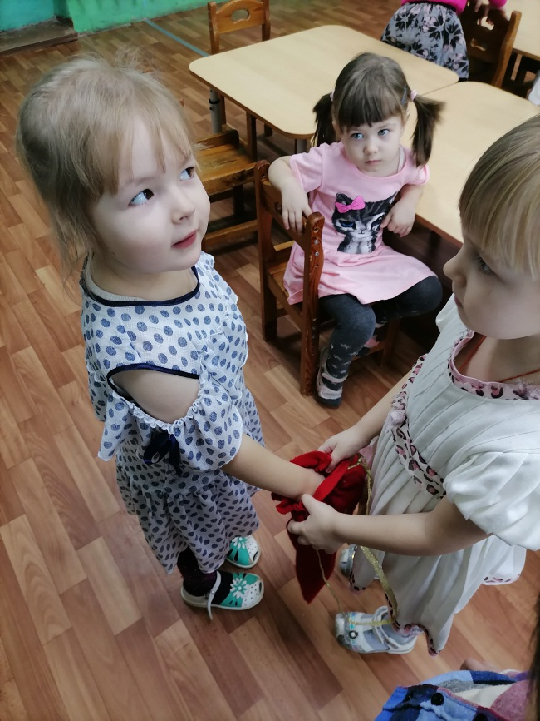
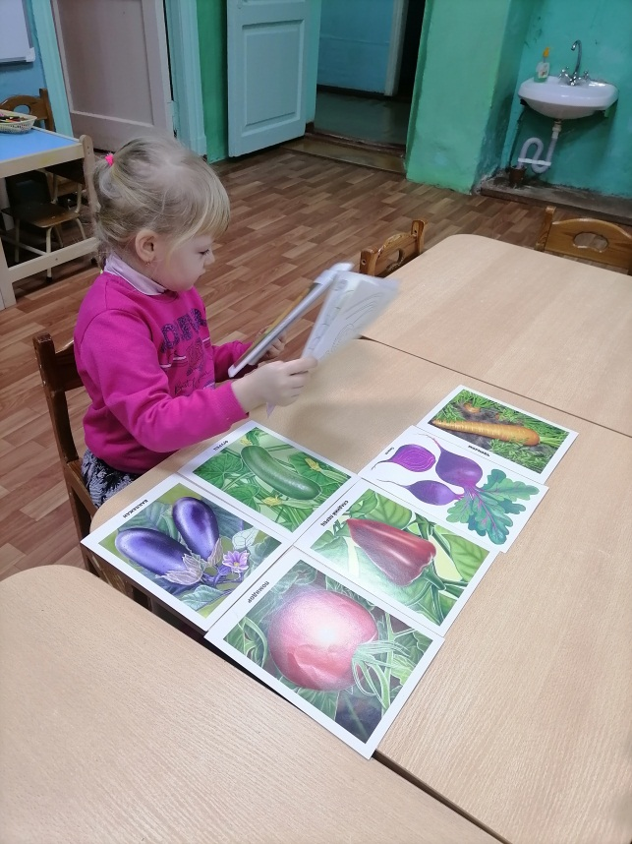
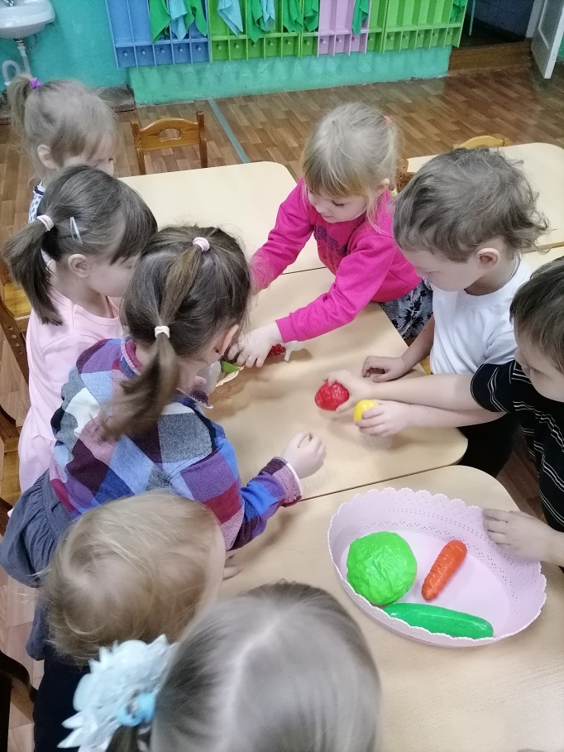
Экологическое воспитание осуществляется с помощью различных методов и форм работы
Дидактических игр с игрушками, картинками игровые упражнения и игровые обучающие ситуации. Благодаря игре ребенок усваивает новую информацию о природном мире, развивается память и восприятие, рассуждает о жизни животных и растений, развивается мышление и речь.

Slide 10
Экологическое воспитание детей является важным звеном в дошкольном воспитании, именно в дошкольном возрасте формируются эмоциональные впечатления о природе и социуме, накапливаются представления о разных формах жизни, формируется основа экологического мышления, сознания и культуры.

Slide 11
Спасибо за внимание!

